Slide 1
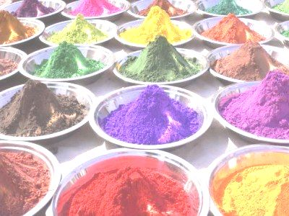
Харчові добавки,
Е-числа і їх вплив на організм людини

Slide 2
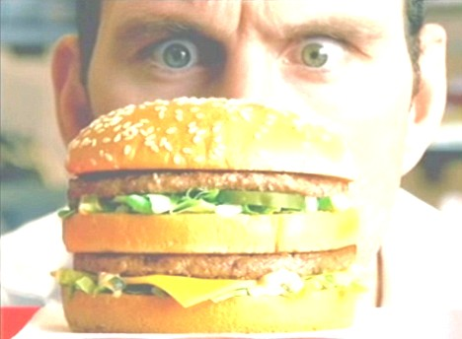
Зміст
1. Харчові добавки
2. Класифікація харчових добавок
3. Вплив на здоров'я харчових добавок
4.Відмінність Харчових добавок від
БАД
5. Фаст-фуди

Slide 3
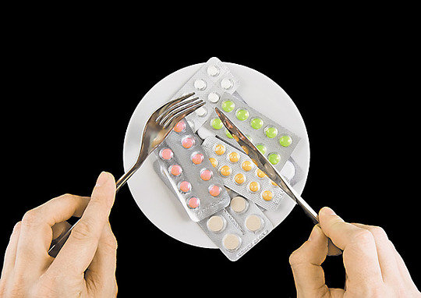
Харчові добавки – природні і синтезовані хімічні сполуки, призначені для введення в харчові продукти з метою прискорення або поліпшення їх технологічної обробки, збільшення термінів зберігання, консервування, а також зберігання або надання готовим продуктам харчування певних органолептичних властивостей (кольору, запаху, смаку, консистенції).

Slide 4
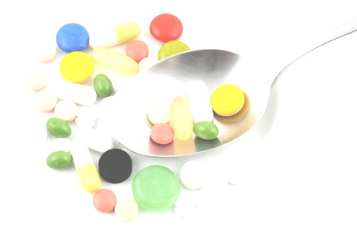
Класифікація харчових добавок
Е100-Е182 – барвники
Е200-Е299 – консерванти
Е300-Е399 – антиоксиданти
Е400-Е499 – стабілізатори
Е500-Е599 – емульгатори
Е600-Е699 – посилювачі смаку і аромату
Е700-Е899 – запасні індекси
Е900-Е999 – піногасники

Slide 5
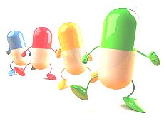
Добавки, які викликають особливе застереження щодо впливу на здоров’я, хвороби, які вони викликають.
Е102, Е103 (малиновий) – викликає приступи астми;
Е104-Е107, Е110, Е120 (жовтий, оранжевий) – викликає астму, гастрити, виразкову хворобу шлунка.
Е121 (цитрусовий, червоний), Е122 – ракові хвороби
Е123 – спричиняє пороки серця у плода (під час вагітності), утворенню каменів у нирках і печінці.

Slide 6
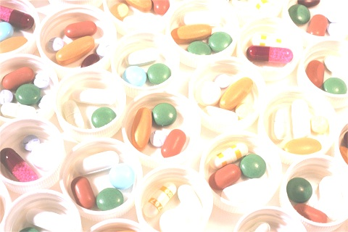
Е124 (пунцовий) – канцерогенний, викликає астму.
Е125, Е127 – викликає гіперфункцію щитовидної залози.
Е210; Е211; Е212 - канцерогенний, викликає астму.
Е 221; Е220– руйнують вітаміни В1 (тіамін) і вітамін Н (біотин) в організмі людини, спонукають збудливість нервової системи, дратівливість, камені в нирках і печінці.
Е250, Е251 -викликають хвороби серцево-судинної системи, гастрити, кам’яну хворобу печінки і нирок, підвищують збудливість у дітей, можуть призвести до харчового отруєння і навіть смерті. Є канцерогенні.

Slide 7
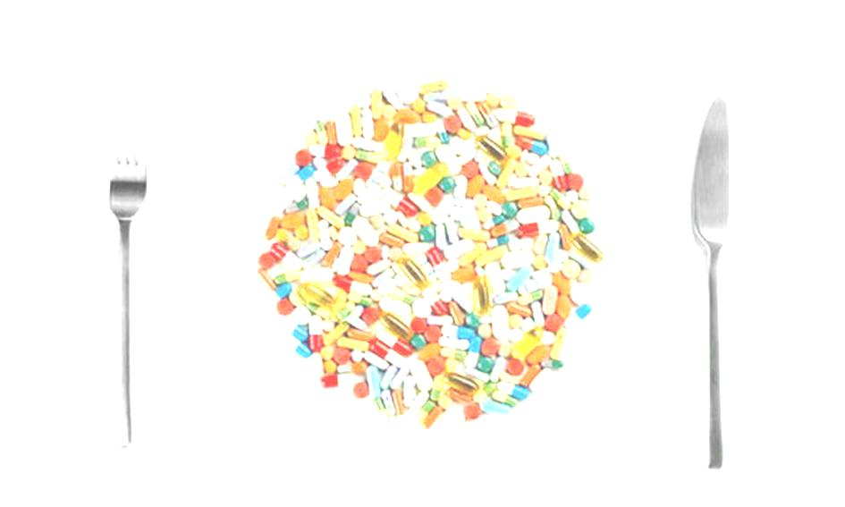
Е282 – канцерогенний.
Е239, Е240 – канцерогенний. Викликає рак молочних залоз, остеопороз.
Е201 викликає онкохвороби.
Е230 викликає кровотечі в органах і злоякісні зміни в органах. Канцерогенний.
Е321 – викликає онкологічні хвороби, токсикоз.
Е400-Е405 – стабілізатори, дуже небезпечні.
Е450-Е451 (фосфати). Надмірне їх використання погіршує засвоєння Кальцію, що сприяє відкладенню фосфору і кальцію в нирках і печінці у вигляді каменів і сприяє розвитку остеопорозу.
Консервант Е281 викликає мігрень.

Slide 8
Е636, Е637– небезпечний для організму людини
Е951– дуже небезпечний (нирково - та печінково - кам’яна хвороба, онкологія)
Е954– канцерогенний.
Е967 – викликає нирково -, та жовчнокам’яну хворобу.
Добавки Е500-Е599 – емульгатори, можуть спровокувати захворювання травної системи.
Небезпечні добавки Е510, Е513 та Е527, особливо негативно впливають на печінку та викликають розлади шлунка.

Slide 9
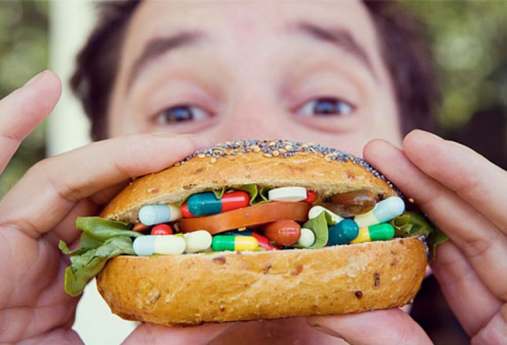
Відмінність харчових добавок від БАД
До речі, не слід плутати харчові добавки з відомим останніми роками терміном «біологічно активні добавки» (БАД). З ними вони не мають нічого спільного.
БАД — це природні біологічно активні речовини (вітаміни, мінерали, амінокислоти, жирні кислоти та ін.), призначені для прийому з їжею або для введення до складу харчових продуктів з метою поліпшення їх харчової цінності та збагачення раціону. На відміну від БАД, введення харчових добавок має під собою технологічні підстави, а не поліпшення харчової цінності продукту. Але деякі харчові добавки є натуральними харчовими речовинами, наприклад, використовуваний як барвник β -каротин є провітаміном А. Також, як антиоксиданти використовується аскорбінова кислота (вітамін С) та вітамін Е.
Одним із принципів безпечного вживання харчових добавок є концепція періодичного перегляду, яка включає систематичні вивчення харчових добавок за допомогою нових методів дослідження, аж до відгуку або зміни умов її використання.

Slide 10
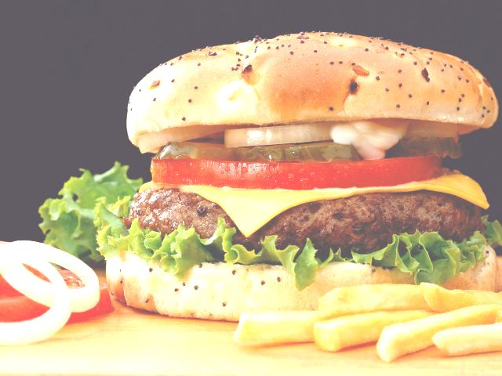
Фаст-фуди – висококалорійна їжа без корисних біологічно-активних речовин, вітамінів, мікроелементів, проте містять у великій кількості консерванти, які імітують натуральні апетитні запахи, що нейтралізуються печінкою. Така їжа викликає гастрити, виразку шлунку, слабкий імунітет, атеросклероз, варікоз вен, кили, запори, спайки, непрохідність кишечника, безсоння, ожиріння.

Slide 11
Презентацію
Підготували
учениці 11-Б класу
Максимів Ірина
Гукалюк Анастасія
Гладенька Наталія
Будзанівська Ірина

